Slide 1
Συσκευές εισόδου - εξόδου

Slide 2
Το υλικό του υπολογιστή αποτελείται .....
Συσκευές εισόδου
Με αυτές εισάγει ο χρήστης δεδομένα ή εντολές στον υπολογιστή
Συσκευές εξόδου
Από αυτές εξάγει ο χρήστης πληροφορίες από τον υπολογιστή

Slide 3
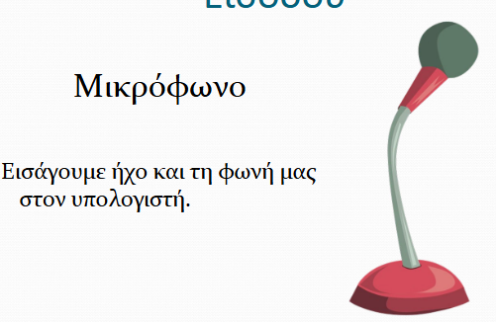
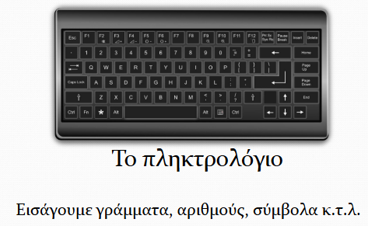
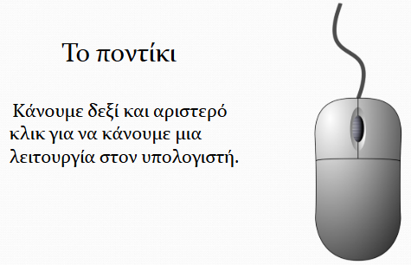
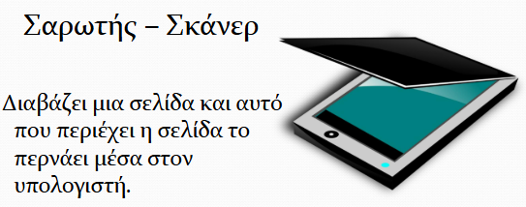
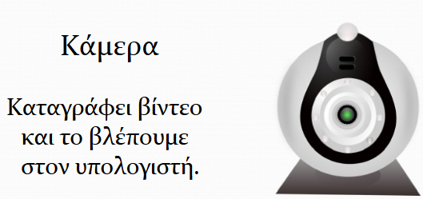
Εισόδου

Slide 4
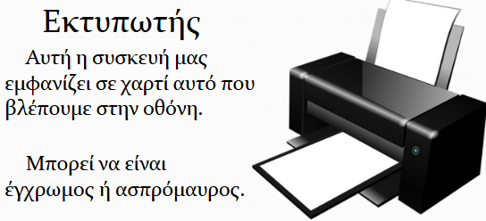
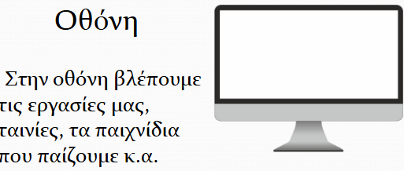
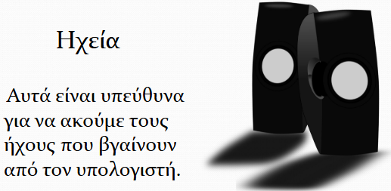

Εξόδου

Slide 5
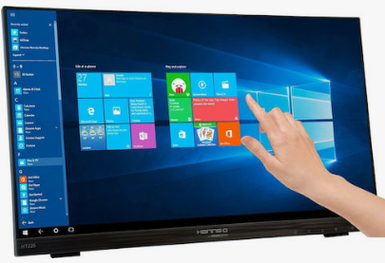
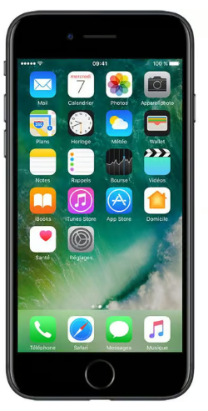
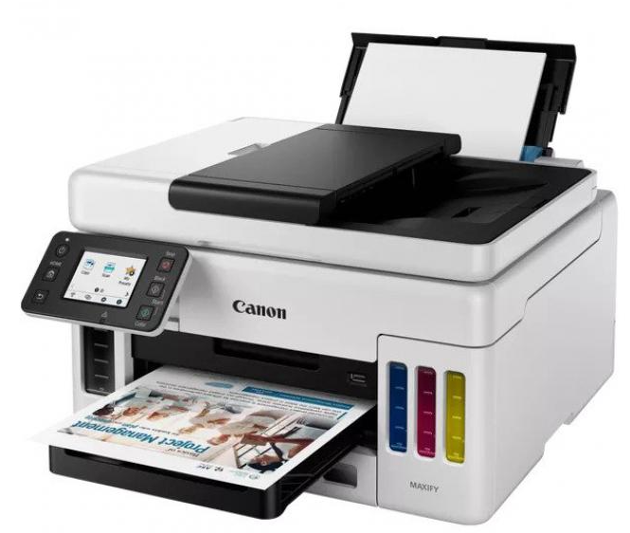

Εισόδου - Εξόδου
Υπάρχουν και κάποιες συσκευές που λειτουργούν και ως συσκευές εισόδου και ως συσκευές εξόδου
Αυτά είναι:
Οθόνη αφής
Κινητό smartphone
Πολυμηχανήματα
στικάκι USB

